Slide 1
Кременецька обласна гуманітарно-педагогічна академія ім. Тараса Шевченка Кременецький районний центр зайнятості Тернопільської області Сектор працевлаштування випускників ІНФОРМАЦІЙНО-ДІАЛОГОВИЙ МАЙДАНЧИК на тему: «ТЕХНОЛОГІЇ ПОШУКУ РОБОТИ ТА ОСОБЛИВОСТІ ПРАЦЕВЛАШТУВАННЯ ВИПУСКНИКІВ»
Кременець, 2023

Slide 2
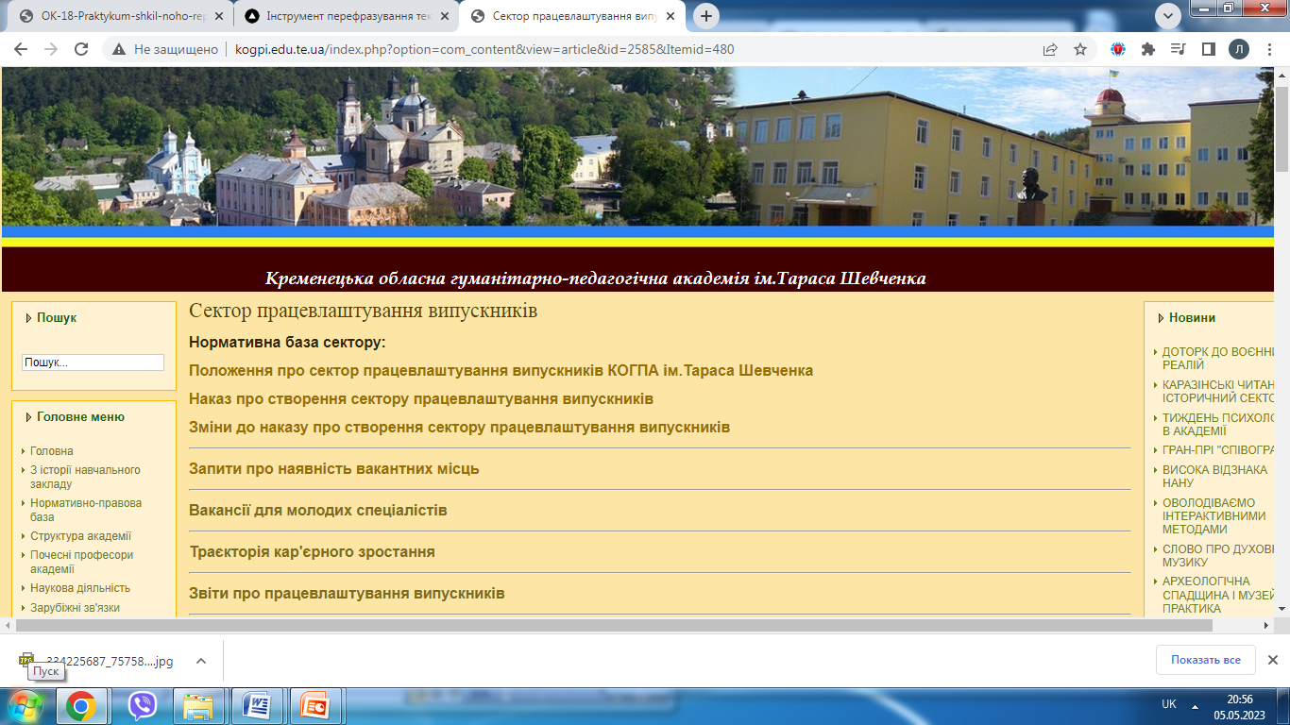
Сторінка сектору на сайті академії

Slide 3
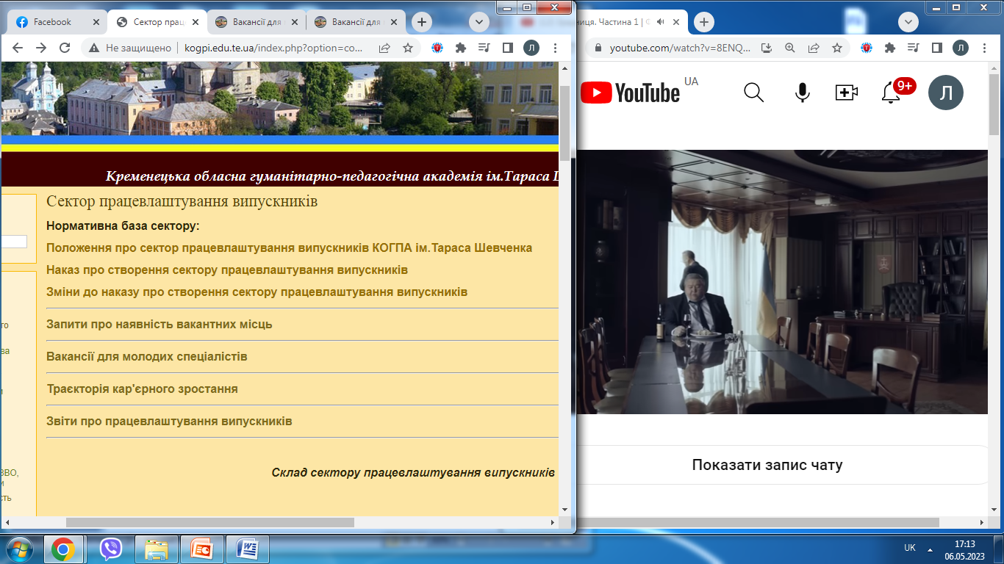
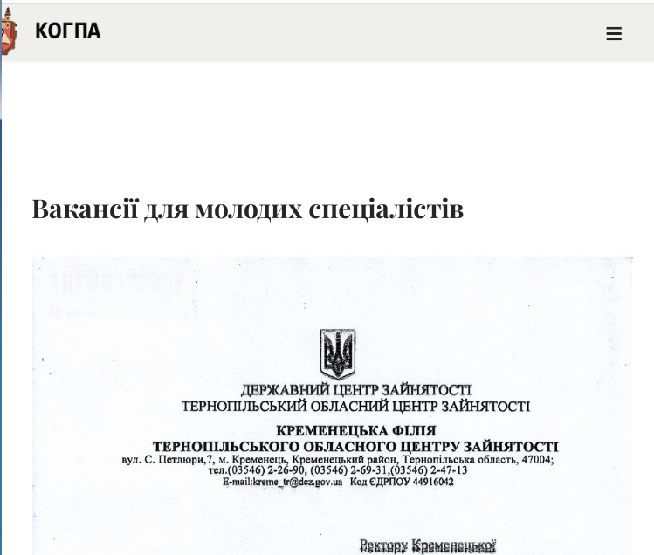
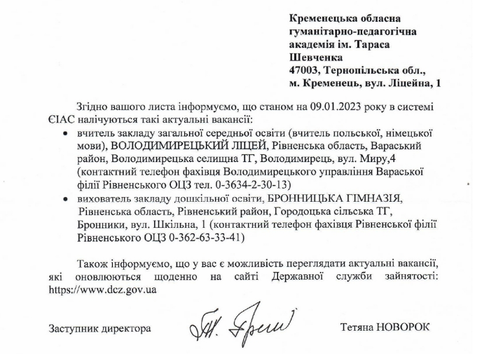
Пошук вакансій на сторінці сектору

Slide 4

Ми у соцмережах

Slide 5


